Slide 1
«Познавательное развитие» Ознакомление с предметным окружением

Slide 2
Цель: Ознакомление с предметным миром. Задачи: 2. Восприятие предмета как творения человеческой мысли и результата труда 3. Формирование первичных представлений о многообразии предметного окружения; о том, что человек создает предметное окружение, изменяет и совершенствует его для себя и других людей, делая жизнь более удобной и комфортной. 4. Развитие умения устанавливать причинно-следственные связи между миром предметов и природным миром

Slide 3
Первая младшая группа
Задачи :
Вызвать интерес к предметам ближайшего окружения
Побуждать называть цвет, величину предметов, материал из которого они сделаны); сравнивать знакомые предметы группировать их по способу использования
Упражнять в установлении сходства и различия между предметами, побуждать детей называть свойства предметов
Способствовать появлению в словаре детей обобщающих понятий(игрушки, посуда, одежда, обувь, мебель и пр.).

Slide 4
Вторая младшая группа
Задачи:
Продолжать знакомить с предметами, их функциями и назначением.
Побуждать вычленять некоторые особенности предметов, устанавливать связи между строением и функцией.
Расширять представления о свойствах, способами обследования предметов, группировать и классифицировать предметы.
Формировать понимание того, что человек создает предметы, необходимые для его жизни и жизни других людей,

Slide 5
Средняя группа
Задачи:
Рассказывать о предметах, необходимых детям в разных видах деятельности Расширять знания детей об общественном транспорте
Продолжать знакомить детей с признаками предметов, побуждать определять их цвет, форму, величину, вес. Рассказывать о материалах , из которых сделаны предметы, об их свойствах и качествах
Формировать элементарные представления об изменении видов человеческого труда и быта на примере истории игрушки и предметов обихода.

Slide 6
Старшая группа
Задачи:
Объяснять назначение незнакомых предметов. Формировать представление о предметах, облегчающих труд человека в быту (кофемолка, миксер, мясорубка и др.), создающих комфорт (бра, картины, ковер и т. п.). Объяснять, что прочность и долговечность зависят от свойств и качеств материала, из которого сделан предмет.
Развивать умение самостоятельно определять материалы, из которых изготовлены предметы, характеризовать свойства и качества предметов: структуру и температуру поверхности, твердость – мягкость, хрупкость – прочность, блеск, звонкость. Побуждать сравнивать предметы (по назначению, цвету, форме, материалу), классифицировать их (посуда – фарфоровая, стеклянная, керамическая, пластмассовая).
Рассказывать о том, что любая вещь создана трудом многих людей («Откуда пришел стол?», «Как получилась книжка?» и т. п.). Предметы имеют прошлое, настоящее и будущее.

Slide 7
Подготовительная группа
Задачи:
Различать и называть виды транспорта (надземный, подземный, воздушный, водный), предметы, облегчающие труд человека на производстве, объекты, создающие комфорт в помещении и на улице, определять материал из которого сделан предмет
вызывать интерес к истории возникновения окружающих предметов и понимание того что все предметы были придуманы человеком.
Вызывать чувство восхищения совершенством рукотворных предметов
Углублять представления о существенных характеристиках предметов. О свойствах и качествах различных материалов

Slide 8
Формы и приемы организации образовательного процесса Ознакомление с предметным наблюдением.
Совместная образовательная деятельность
Организованная образовательная деятельность | В режимных моментах | Самостоятельная деятельность
Занятия Беседа Обучающие ситуации Сюжетно-ролевые игры Театрализованные Развивающие игры Дидактические игры экспериментирования Праздники, развлечения Наблюдения Экскурсии Целевые прогулки Проектная деятельность Чтение Видео просмотры | Беседа Развивающие игры Игровые задания Дидактические игры Экспериментирование Наблюдение Чтение Труд в уголке природы | Дидактические игры Театрализованные игры Сюжетно-ролевые игры Развивающие игры Игры –экспериментирования Художественно-творческая деятельность Работа в книжном уголке Труд в уголке природы Конструирование Моделирование

Slide 9
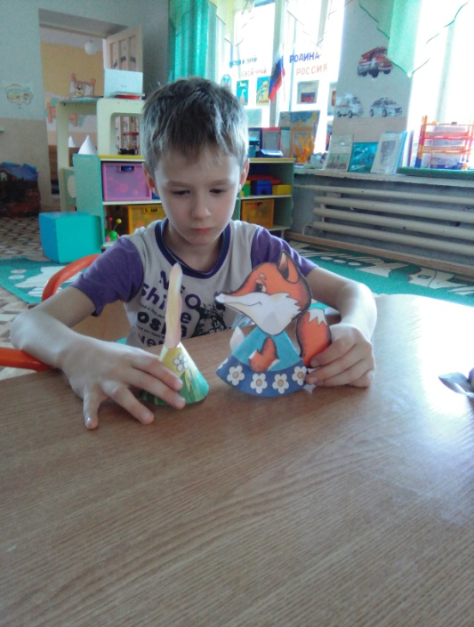
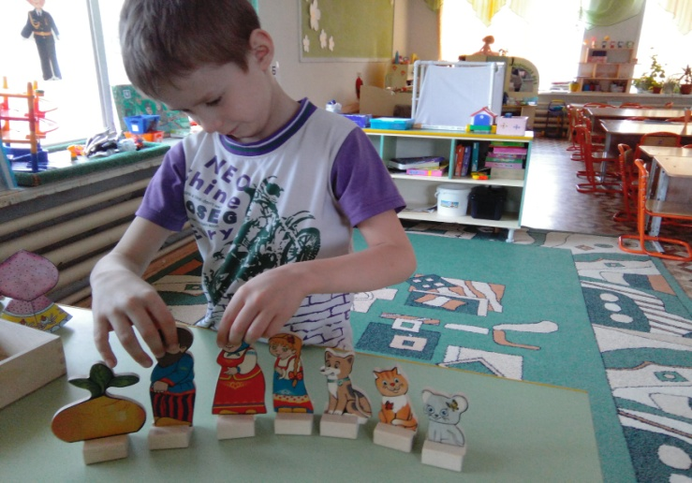
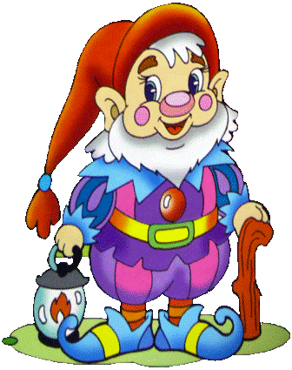
Театральный уголок
Театры из разных видов материала(из бумаги, из плосмассовых ложек, деревянных лопаток, резиновые игрушки и т.д.
Музыкальные инструменты из разных материалов

Slide 10
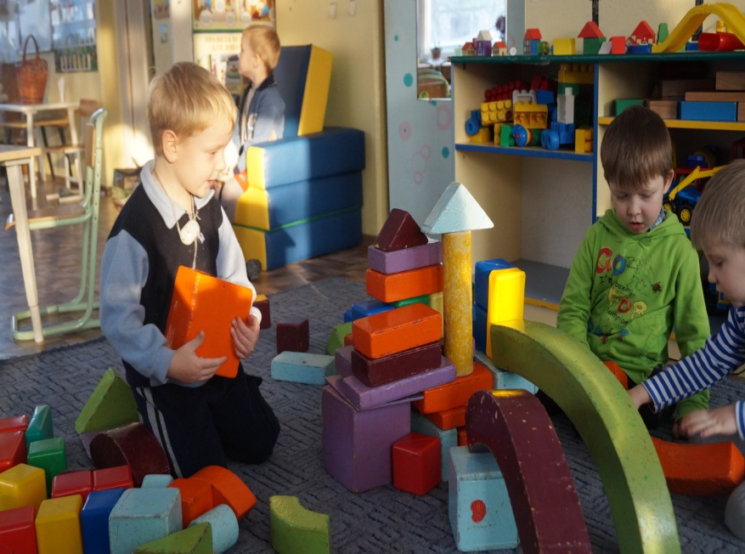
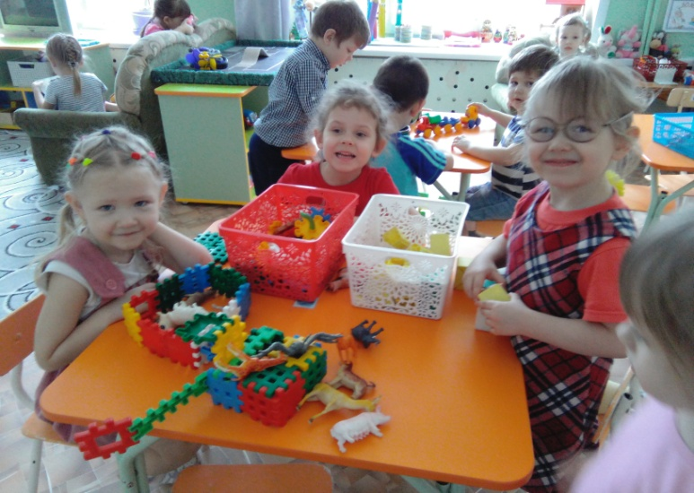
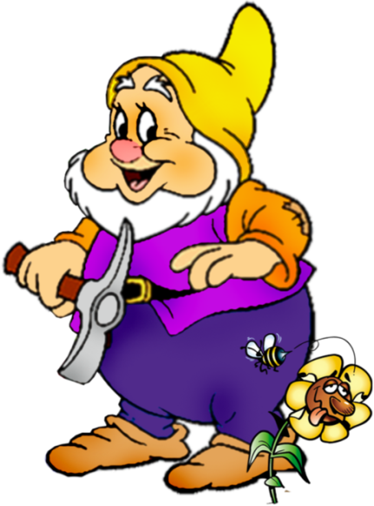
Уголок конструирования и дидактических игр
Конструкторы из разных материалов(деревянные, плосмассовые, металические.
Схемы архитектурных зданий

Slide 11
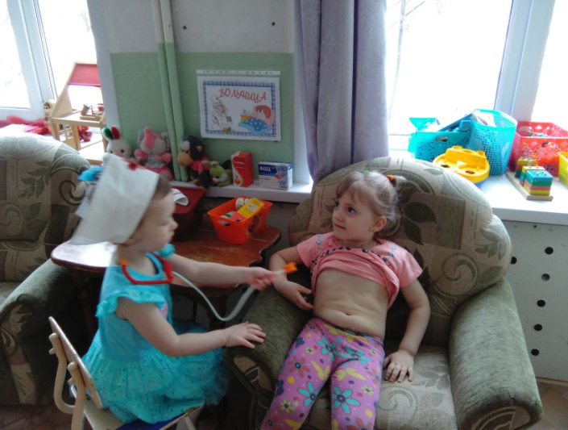
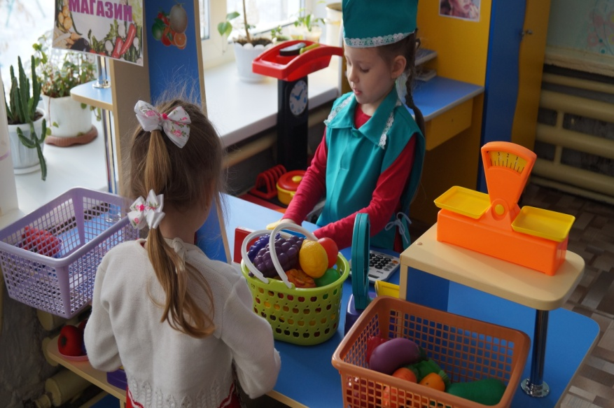
Центр сюжетно-ролевой игры
Посуда (чайная, столовая)
деревянная , плосмассовая
металлическая.
Одежда (из разного материала)
Муляжи продуктов(резиновые, плосмассовые)

Slide 12
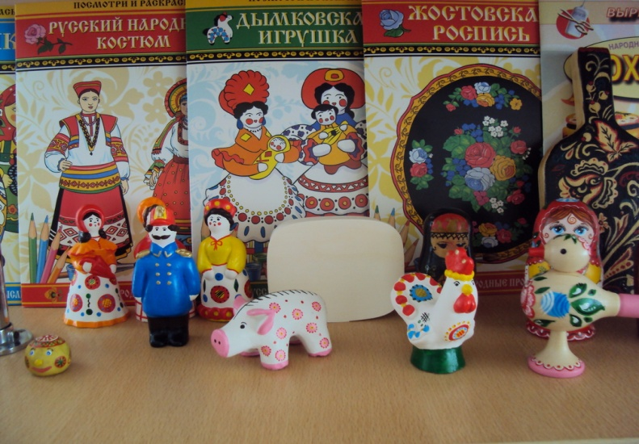
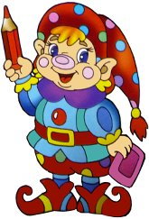
Уголок изодеятельности
Трафареты, шаблоны,
Разный материал для лепки(пластилин, глина,
песок)
Мини музей декоративно- прикладного искусства(матрешки, посуда, фигурки)
Картинки скульптур, архитектурных зданий)

Slide 13
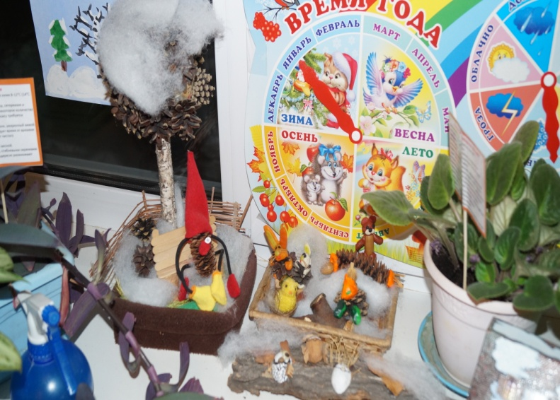
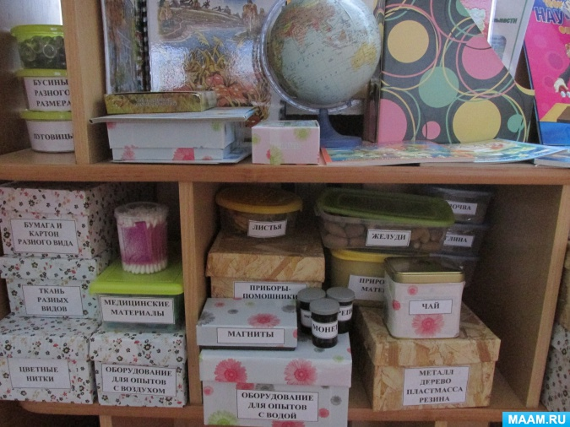
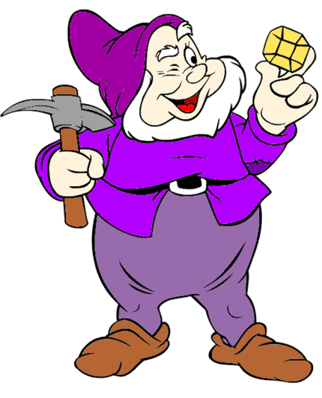
Уголок природы и экспериментирования
Поделки из природного материала
Разные материалы
Виды ткани и бумаги
Коллекции камней, металла и т.д.

